Slide 1


Napredna primena tabela za analizu logističkih podataka
Case study
IZBOR LOGISTIČKE USLUGE
BAS4SC
Business Analytics Skills
for the Future-proof Supply Chains
Broj projekta– 2022-1-PL01-KA220-HED-000088856

Slide 2
Agenda
Cilj studije slučaja
Granični uslovi
Tok zadataka

Slide 3
Cilj studije slučaja
Glavni cilj:
  Izbor logističkog operatera na osnovu sveobuhvatne analize logističkih ponuda
  Predviđanje rezultata na osnovu istorijskih podataka
Detaljni ciljevi:
  Razvoj analitičkih kompetencija – upoređivanje ponuda na osnovu podataka
  Praktična primena znanja – formulisanje preporuka za izbor najboljeg logističkog operatera
Efekat primene studije slučaja:
  Sticanje praktičnih znanja i veština i razvijanje veština donošenja odluka na osnovu analize podataka

Slide 4
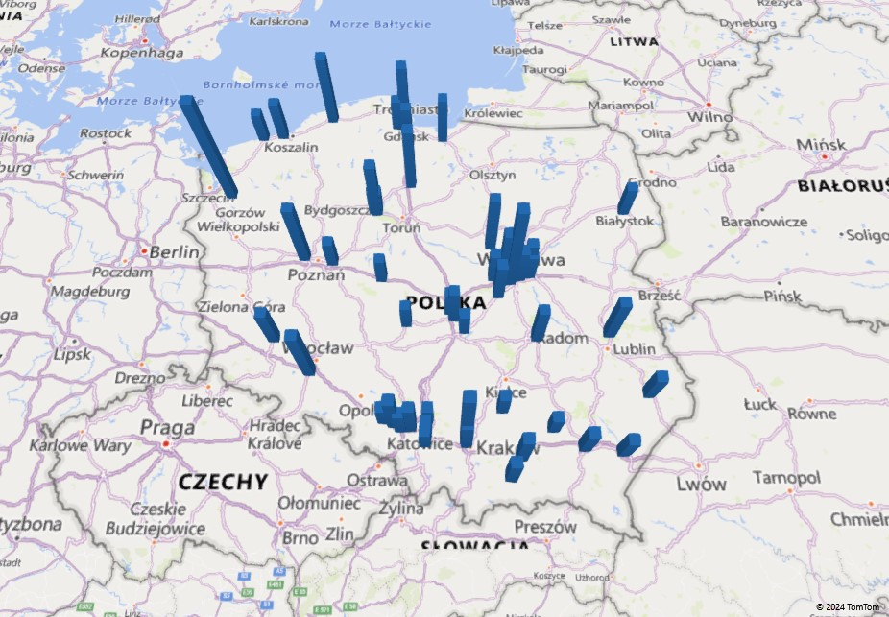
Mapa obima usluga kupaca

Slide 5
Grafikon koji prikazuje zbir paletnih mesta i broj pošiljki poverenih logističkom operateru

Slide 6
Grafikon koji prikazuje broj paletnih mesta u odnosu na vreme

Slide 7
Novi primaoci locirani po poštanskim kodovima
Poštanski kod | Dodatne palete po danu
1 | 10
5 | 15
12 | 9
14 | 14
21 | 5
27 | 12
30 | 15
41 | 8
44 | 13
51 | 15
62 | 5
64 | 6
71 | 5
80 | 12
90 | 10
95 | 7

Slide 8
Napredak zadatka
Izaberite logističkog operatera koji nudi najnižu ukupnu naknadu tokom čitavog perioda
Uporedite cene različitih logističkih operatera i identifikujte potencijalne uštede
Navedite rizike povezane sa prognozom
Pripremite prognozu za svakog kupca na osnovu podataka
Navedite ključne preporuke

Slide 9
Autori:
Michał Adamczak
Jędrzej Jankowski-Guzy
Adrianna Toboła-Walaszczyk
Finalna verzija: jun 2025

Slide 10
Pitanja
Komentari i napomene
Zaključak

